Slide 1



第一章 引论
School of Computer Science & Technology
Harbin Institute of Technology
重点：教学目的，教学要求，学习方法，课程的基本内容，编译系统的结构，编译程序的生成。
难点：编译程序的生成。

Slide 2
第1章 引论
1.1 程序设计语言
1.2 程序设计语言的翻译
1.3 编译程序的总体结构
1.4 编译程序的组织
1.5 编译程序的生成
1.6 本章小结

Slide 3
1.1 程序设计语言
assume cs:code, ds:data
data segment
dw 1234h,5678h
data ends
code segment
start: mov ax, data
mov ds, ax
mov ax, ds:[0]
mov bx, ds:[2]
mov cx, 0
add cx, ax
add cx, bx
mov cx, ds:[4]
mov ax, 4c00h
int 21h
code ends
end start
int main
{
int a,b,c;
a=1234h;
b=5678h;
c=a+b;
return 0;
}
1011 1000 0010 1011 0001 0101 (B82B15)
1000 1110 1101 1000 (8ED8)
1010 0001 0000 0000 0000 0000 (A10000)
1000 1011 0001 1110 0000 0010 0000 0000 (8B1E0200)
1011 1001 0000 0000 0000 0000 (B90000)
0000 0011 1100 1000 (03C8)
0000 0011 1100 1011 (03CB)
1000 1011 0000 1110 0000 0100 0000 0000 (8B0E0400)
1011 1000 0000 0000 0100 1100 (B8004C)
1100 1101 0010 0001 (CD21)
机器语言(Machine Language)与汇编语言(Assemble Language)
  0、1代码与助记符：更接近于计算机硬件指令系统的工作
高级语言(High Level Language)
  其表示方法更接近于待解问题的表示方法
    定义数据、描述运算、控制流程、传输数据
    如：C、FORTRAN、PASCAL、C++、JAVA、SQL(数据定义、数据操作)
命令语言(Command Language)
  控制系统的工作——以功能封装为特征
  如UNIX上的shell

Slide 4
程序设计语言的分类
强制式（命令式）语言(Imperative Language)
  通过指明一系列可执行的运算及运算的次序来描述计算过程的语言；
  FORTRAN(段结构)、BASIC、Pascal(嵌套结构)、C……
  程序的层次性和抽象性不高

Slide 5
程序设计语言的分类
申述式语言（Declarative Language）
  着重描述要处理什么，而非如何处理的非命令式语言
  函数(应用)式语言(Functional Language)
    基本运算单位是函数，如LISP、ML……
  逻辑式(基于规则)语言(Logical Language)
    基本运算单位是谓词，如Prolog，Yacc……
  并发式语言(Concurrent Language)
    着重于如何描述潜在的并行机制，如ErLang，Fortran+MPI……

Slide 6
程序设计语言的分类
面向对象语言(Object-Oriented Language)
  以对象为核心，如Smalltalk、C++ 、Java、Ada(程序包)……
  具有识认性（对象）、类别性（类）、多态性和继承性

Slide 7
1.2 程序设计语言的翻译
翻译程序(Translator)
将某一种语言描述的程序(源程序——Source Program)翻译成等价的另一种语言描述的程序(目标程序——Object Program)的程序。
翻译程序
源程序
目标程序
(*.C / *.PAS)
(*.OBJ / *.EXE)

Slide 8
1.2 程序设计语言的翻译
解释程序(Interpreter)
  一边解释一边执行的翻译程序
  口译与笔译（单句提交与整篇提交）
输入数据
源程序
解释程序
计算结果

Slide 9
1.2 程序设计语言的翻译
编译程序(Compiler)
  将源程序完整地转换成机器语言程序或汇编语言程序，然后再处理、执行的翻译程序
  高级语言程序→汇编/机器语言程序
源程序
编译程序
目标程序

Slide 10
1.2 程序设计语言的翻译
SP Compiler S-Source
O-Object
OP P-Program
Input RS RS-Run Sys.
Output
支撑环境、
运行库等
编译系统(Compiling System)
  编译系统=编译程序+运行系统

Slide 11
1.2 程序设计语言的翻译
其它翻译程序：
  汇编程序(Assembler)
  交叉汇编程序(Cross Assembler)
  反汇编程序（Disassembler)
  交叉编译程序（Cross Compiler)
  反编译程序（Decompiler）
  可变目标编译程序（Retargetable Compiler)
  并行编译程序（Parallelizing Compiler）
  诊断编译程序（Diagnostic Compiler)
  优化编译程序（Optimizing Compiler)

Slide 12
1.2 程序设计语言的翻译—汇总
编译系统
运行系统
机器语言程序
汇编程序
汇编语言程序
编译程序
高级语言程序
数据
汇编程序
编译程序
解释程序
机器语言程序
汇编语言程序
高级语言程序
结果
反汇编程序
反编译程序
……
可变目标编译程序
交叉汇编程序
……
交叉编译程序
……
汇编程序
编译程序
机器语言程序
汇编语言程序
高级语言程序
反汇编程序
反编译程序
  图1.5 主要翻译程序汇总

Slide 13
1.3 编译程序总体结构
人类进行自然语言之间的翻译步骤：
  识别出句子中的一个个单词；
  分析句子的语法结构；
  根据句子的含义进行初步翻译；
  对译文进行修饰；
  写出最后的译文；
—— 词法分析
—— 语法分析
—— 语义分析与
中间代码生成
—— 中间代码优化
—— 目标代码生成

Slide 14
1.3 编译程序总体结构
源程序
词法分析器
出 错 处 理 器
符 号 表 管 理 器
单词符号
语法分析器
语法单位
语义分析与中间代码生成器
中间代码
代码优化器
中间代码
目标代码生成器
目标代码

Slide 15
1、词法分析
词法分析由词法分析器( Lexical Analyzer )完成，又称为Scanner 。
任务：从左到右扫描源程序字符串，识别出一个个单词，并转换成单词(记号—token)串；同时要查词法错误。
  输入：字符串
  输出：(种别码，属性值)——序对
    属性值——token的机内表示
  分析依据：语言的词法规则
    描述方式：正则表达式和有限自动机

Slide 16
1、词法分析
结果
  (标识符，sum)
  (赋值号，=)
  (左括号， ( )
  (整常数，10)
  (加号，+ )
  (整常数，20)
  (右括号， ) )
  (乘号，* )
  (左括号， ( )
  (标识符，num)
  (加号，+ )
  (标识符，square)
  (右括号， ) )
  (分号，; )
例：
  sum=(10+20)*(num+square);
二元组：
(种别码，属性值)

Slide 17
2、语法分析
语法分析由语法分析器(Syntax Analyzer)完成，又称为Parser。
任务：根据语法规则，将词组成各类语法成分（表达式、因子、项，语句，子程序…），实现“组词成句”构造语法分析树，确定输入串是否构成符合语法的程序，同时要指出语法错误。
  输入：词法分析输出：单词符号序列
  输出：语法成分（语法分析树）
  分析依据：语言的语法规则
    描述方式：上下文无关文法

Slide 18
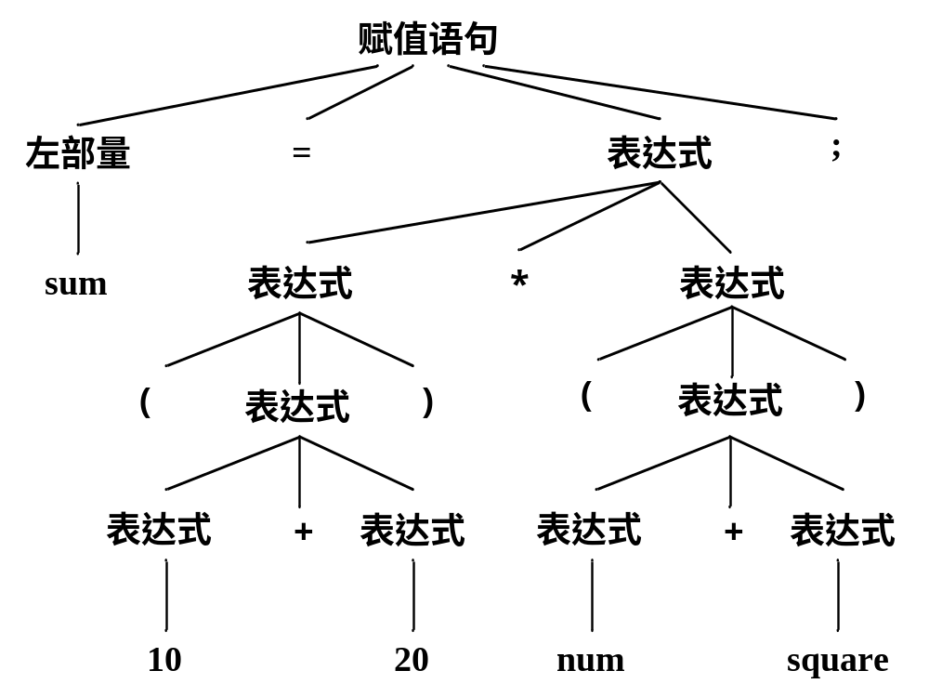
2、语法分析
sum=(10+20)*(num+square);

Slide 19
3、语义分析
语义分析(semantic analysis)一般和语法分析同时进行，称为语法制导翻译(syntax-directed translation)。
任务：分析由语法分析器识别出来的语法成分的语义，并查找语义错误。
  输入：语法分析器的输出
  输出：符号表查、填和维护。
  分析依据：语义规则
    描述方式：属性文法
变量的类型、作用域、地址…
运算的合法性
函数调用参数类型和数量
……
Notes:
获取标识符的属性：类型、作用域等
语义检查：运算的合法性、取值范围等
子程序的静态绑定：代码的相对地址
变量的静态绑定：数据的相对地址

Slide 20
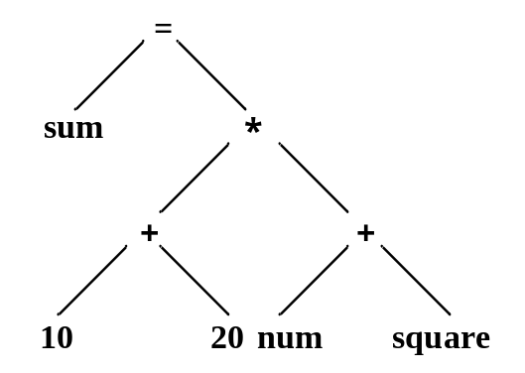
4、中间代码生成
中间代码(intermediate Code)
例:sum=(10+20)*(num+square);
后缀表示(逆波兰Anti- Polish Notation)
sum 10 20 + num square +*=
前缀表示(波兰Polish Notation)
= sum *+10 20+num square
四元式表示
(三地址码)
(+，10，20，T₁)
(+，num，square，T₂)
(*， T₁， T₂， T₃)
(=， T₃ ， ， sum)
语法树
三元式表示
(+，10，20)
(+，num，square)
(*，⑴，⑵)
(=， sum，⑶)
Notes:
如果语义正确，下一个工作就是进行中间代码的翻译。

Slide 21
波兰表示问题——Lukasiewicz 1929年发明
中缀表示(Infix notation):(a+^{①}b)*(-c+^{②}d)+^{③}e/f
波兰表示（Polish / Prefix / Parenthesis-free / Lukasiewicz notation）——也就是前缀表示
  +^{③}*+^{①}a b+^{②}@c d/ef
逆波兰表示(Reverse Polish / Suffix / Postfix notation) ——也就是后缀表示
  a b +^{①}c@ d +^{②}*ef/+ ^{③} 运算顺序从左向右

Slide 22
4、中间代码生成
中间代码的特点
  简单规范
  与机器无关
  易于优化与转换
  其它类型的语句
  例：printf(“hello”)
  x := s （赋值）
  param x （参数）
  call f （函数调用）
注释
  s 是 hello 的地址
  f 是函数 printf 的地址
三地址码的另一种表示形式：
T₁=10+20
T₂=num+square
T₃=T₁*T₂
sum=T₃

Slide 23
5、代码优化(optimization)
任务：对中间代码进行优化变换，使优化后的程序运行时能够更节省存储空间，更有效地利用机器资源，运行速度更快，效率更高。
  依循原则：优化变换必须是功能等价的变换。
优化的分类
  与机器无关的优化
  与机器有关的优化

Slide 24
与机器无关的优化
局部优化
  常量合并：常数运算在编译期间完成，如8+9*4
  公共子表达式的提取:在基本块内进行的
循环优化
  强度削减
    用较快的操作代替较慢的操作
  代码外提
    将循环不变计算移出循环

Slide 25
与机器有关的优化
寄存器的利用
  将常用量放入寄存器，以减少访问内存的次数
体系结构
  MIMD、SIMD、SPMD、向量机、流水机
存储策略
  根据算法访存的要求安排：Cache、并行存储体系——减少访问冲突
任务划分
  按运行的算法及体系结构，划分子任务(MPMD)

Slide 26
6、目标代码生成
将中间代码转换成目标机上的机器指令代码或汇编代码
  确定源语言的各种语法成分的目标代码结构（机器指令组/汇编语句组）
  制定从中间代码到目标代码的翻译策略或算法
目标代码的形式
  具有绝对地址的机器指令
  汇编语言形式的目标程序
  模块结构的机器指令（需要链接程序）

Slide 27
7、表格管理
管理各种符号表(常数、标号、变量、过程、结构……)，查、填（登记、查找）源程序中出现的符号和编译程序生成的符号，为编译的各个阶段提供信息。
  辅助语法检查、语义检查
  完成静态绑定、管理编译过程
Hash表、链表等各种表的查、填技术
“数据结构与算法”课程的应用

Slide 28
8、错误处理
进行各种错误的检查、报告、纠正，以及相应的续编译处理(如：错误的定位与局部化)
  词法：拼写……
  语法：语句结构、表达式结构……
  语义：类型不匹配、参数不匹配……

Slide 29
模块分类
分析：词法分析、语法分析、语义分析
综合：中间代码生成、代码优化、目标代码生成
辅助：符号表管理、出错处理
8项功能对应8个模块

Slide 30
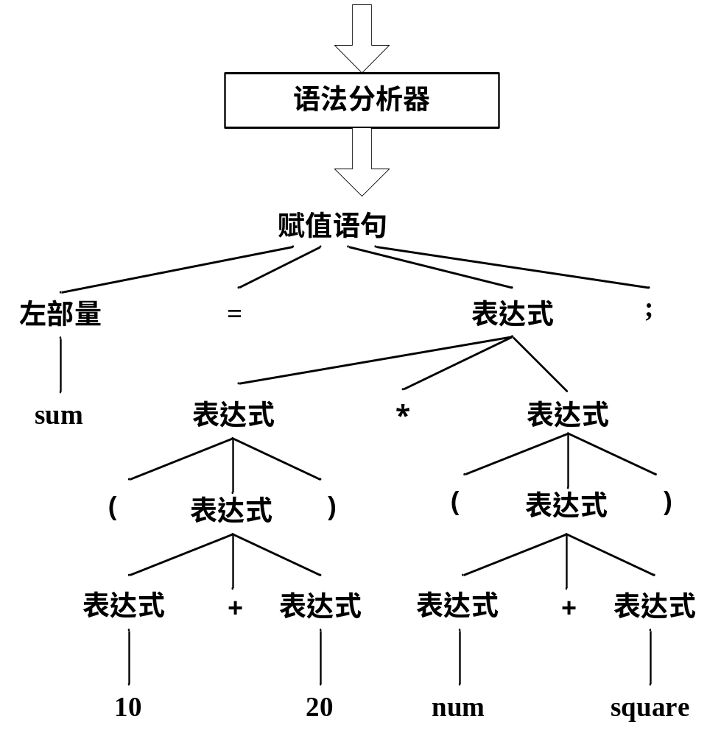
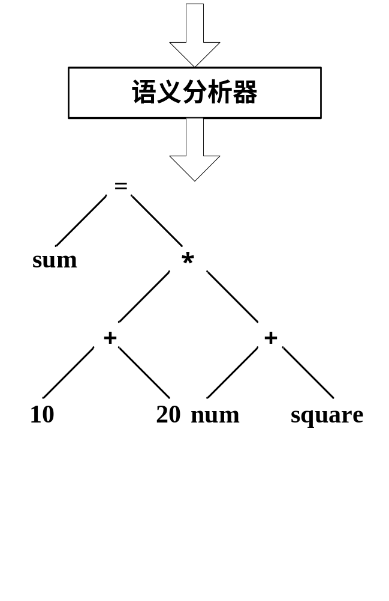
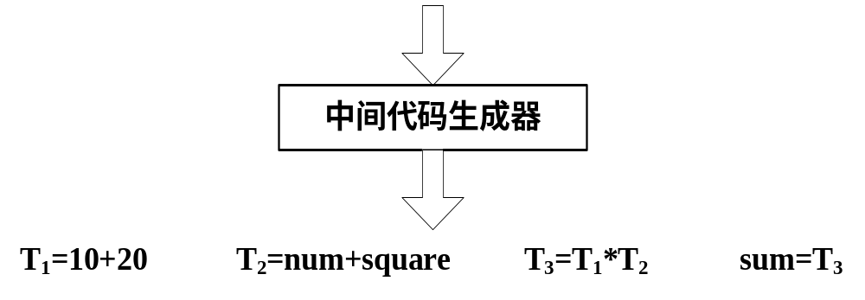
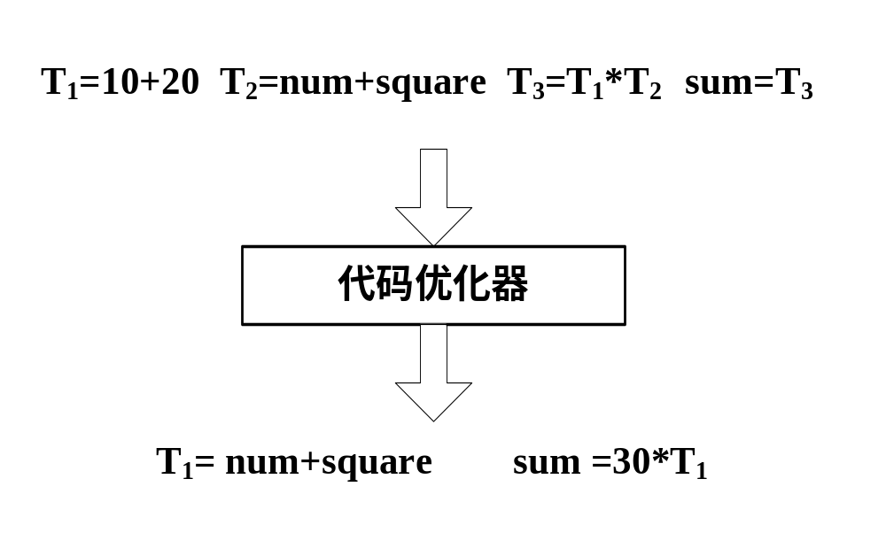
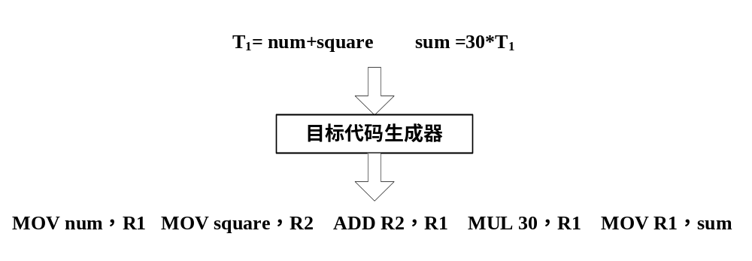
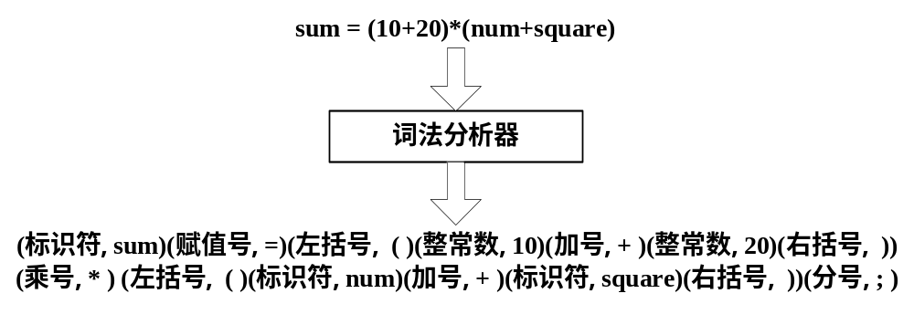
语句sum=(10+20)*(num+square);的翻译过程

Slide 31
1.4 编译程序的组织
编译程序可以对源程序或中间代码进行多遍（Pass）扫描，并在每遍扫描中，完成相应的任务。
遍和阶段是不同的概念
  一遍扫描可以完成一个或多个阶段的任务；
  一个阶段的任务也可能需要多遍扫描才能完成；
编译程序究竟需要多少遍扫描？
  依据：系统资源的状况、运行目标的要求、设计要求、源语言……
  通常单遍扫描很难处理复杂的程序设计语言

Slide 32
1.4 编译程序的组织
编译程序的设计目标
  规模小、速度快、诊断能力强、可靠性高、可移植性好、可扩充性好
  目标程序也要规模小、执行速度快
编译系统规模较大，因此可移植性很重要
  为了提高可移植性，将编译程序划分为前端和后端

Slide 33
1.4 编译程序的组织
前端
  与源语言有关、与目标机无关的部分
  词法分析、语法分析、语义分析与中间代码生成、与机器无关的代码优化
后端
  与目标机有关的部分
  与机器有关的代码优化、目标代码生成

Slide 34
1.5 编译程序的生成
如何实现编译器？
  直接用可运行的代码编制——太费力！
  自举-使用语言提供的功能来编译该语言自身。
  “第一个编译器是怎样被编译的？”

Slide 35
1. T形图
表示语言翻译的 T 形图
功能
源语言
目标语言
实现语言

Slide 36
2. 自展
问题一：如何直接在一个机器上实现C语言编译器？
解决：
  用汇编语言实现一个C子集的编译程序(P₀—人)
  用汇编程序处理该程序,得到(P₂:可直接运行)
  用C子集编制C语言的编译程序(P₃—人)
  用P₂编译P₃，得到P₄

Slide 37
Ｃ子集
机器语言
Ｃ子集
机器语言
汇编语言
汇编语言
机器语言
机器语言
机器语言
P₂
P₀
P₁
Ｃ语言
机器语言
Ｃ语言
机器语言
Ｃ子集
Ｃ子集
机器语言
机器语言
P₄
P₃
机器语言
获得一个工具
P2
1. 用汇编语言实现一个 C子集的编译程序(P₀—人)
2. 用汇编程序(P₁)处理该程序,得到(P₂:可直接运行)
3. 用C子集编制 C语言的编译程序(P₃—人)
4. 用P₂编译P₃，得到P₄

Slide 38
3.移植
问题二：A机上有一个C语言编译器，是否可利用此编译器实现B机上的C语言编译器？
  条件：A机有C 语言的编译程序
  目的：实现B机的C语言的编译
Ｃ语言
Ｂ机器
Ｃ语言
Ｂ机器
Ｃ语 言
B机器
要完成的任务

Slide 39
1)问题的分析
Ｃ语言
Ｂ机器
Ｃ语言
Ｂ机器
Ｃ语 言
Ｃ语言
A机器
A机器
Ａ机器
Ｃ语言
Ｂ机器
Ｃ语言
Ｂ机器
Ｃ语言
Ｃ语言
Ｂ机器
Ｂ机器
Ａ机器
要完成的任务
要完成的任务
需要一个工具
需要一个工具

Slide 40
2)问题的解决办法
获得一个工具
Ｃ语言
Ｂ机器
Ｃ语言
Ｂ机器
Ｃ语 言
Ｃ语言
A机器
A机器
Ａ机器
P₀
P₂
P₁
1. (人)用Ｃ语言编制B机的Ｃ编译程序P₀(C→B)
(Ａ机的C编译P₁)编译P₀，得到在A机上可运行的P₂(C→B)

Slide 41
Ｃ语言
Ｂ机器
Ｃ语言
Ｂ机器
Ｃ语 言
Ｃ语言
A机器
A机器
Ａ机器
P₀
P₂
P₁
Ｃ语言
Ｂ机器
Ｃ语言
Ｂ机器
Ｃ语言
Ｃ语言
Ｂ机器
Ｂ机器
Ａ机器
P₃
P₀
P₂
获得的工具
3.(Ａ机的P₂)编译P₀，得到在B机上可运行的P₃(C→B)

Slide 42
4.本机编译器的利用
问题三： A机上有一个C语言编译器，现要实现一个新语言NEW的编译器？能利用交叉编译技术么？
用C编写NEW的编译，并用C编译器编译它
NEW语言
A机器
NEW语言
A机器
Ｃ语 言
Ｃ语言
A机器
A机器
Ａ机器
P₀
P₂
P₁

Slide 43
5. 编译程序的自动生成
1) 词法分析器的自动生成程序
ＬＥＸ
词法规则说明
词法分析程序
(C程序)
输入：
  词法（正规表达式）
  识别动作（Ｃ程序段）
输出：
  yylex( ) 函数

Slide 44
2)语法分析器的自动生成程序
ＹＡＣＣ
语法规则说明
语法分析程序
(C程序)
输入：
  语法规则（产生式）
  语义动作（Ｃ程序段）
输出：
  yyparse( ) 函数

Slide 45
编译技术的应用
把复杂数据看作一条语句
数据格式的分析
  利用词法分析、语法分析方法
数据处理的框架
  基于语法制导的语义处理框架
编译技术可以用于各种复杂数据的分析处理

Slide 46
编译技术的应用
自然语言的理解和翻译
  句子翻译
  输入法
  语音合成、翻译……
  内容过滤
语法制导的结构化编辑器
程序格式化工具
软件测试工具
程序理解工具
高级语言的翻译工具
……

Slide 47
例1-1
DOS 命令 date 的输出格式
  例：9-3-1993、09-03-1993、9-03-93
语法
  date → month - day - year
词法
  month → DIGIT DIGIT | DIGIT
  day → DIGIT DIGIT | DIGIT
  year → DIGIT DIGIT | DIGII DIGIT DIGIT DIGIT

Slide 48
例1-1（续）
语义
  year(年)、month(月)、day(日)
语义约束条件
  0 < month.value < 13
  0 < day.value < 32，31，30
  0 < year.value < 10000

Slide 49
1.6 本章小结
编译原理是一门非常好的课
程序设计语言及其发展
程序设计语言的翻译
编译程序的总体结构
编译程序的各个阶段
编译程序的组织与生成

